Slide 1
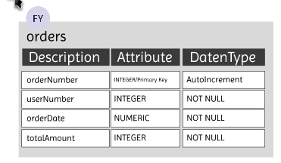
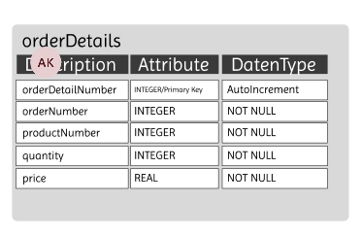
Nicht Autoinkrement.
localStorage:
Bei jedem Klick auf Add → Die Dateils des Produkts in ein JSON-Objekt schreiben
Ein JSON-Array vom LocalStorage holen. Wenn sie noch nicht existiert, dann einen leeren Array erstellen
Das JSON-Objekt in den Array pushen
Das Array wieder in localStorage zurückschreiben
----------
Wenn auf Bestellung geklickt wird, dann wird das Array eingelesen und aus dem Array werden die Daten für „Tabelle orders“ zusammengesetzt.
Um eine orderNumber zu erhalten liest du die bestehende ordners Tabelle ein und findest die größte orderNumber +1
Gleichzeitig wird jedes Produkt in die Tabelle „orderDetails geschickt“
Zum Schluss scheibst du die order in Tabelle orders
Let neuerOrderNumber = 0;
…
If(JSON.orderNumber > neuerOrderNumber)
neuerOrderNumber = JSON.orderNumber +1;

